Slide 1
Emerald平台使用指南 -辅助资源
疑问咨询：
service@emeraldinsight.com.cn

Slide 2
Emerald平台资源概览
同行评审期刊
包含268种专家评审的管理学术期刊和20多种涵盖先进自动化、工程计算、材料科学与工程、电子制造与封装的工程学期刊。
管理学涉及学科：
会计金融与经济学 | 商业管理与战略 | 公共政策与环境管理
市场营销 | 信息与知识管理 | 教育管理
人力资源与组织研究 | 图书馆研究 | 旅游管理
运营物流与质量管理 | 房地产管理与建筑环境 | 健康与社会关怀
电子系列丛书
1300多卷电子系列丛书，涵盖以下领域内容：
经济学 | 战略组织行为学 | 心理学
国际商务 | 健康管理 | 教育学
领导科学 | 社会学 | 图书馆科学
市场营销学 | 政治学 | 健康与社会关怀
新兴市场案例集
近300个教学案例，所有案例都经过同行评审
每个教学案例都有教学注释

Slide 3
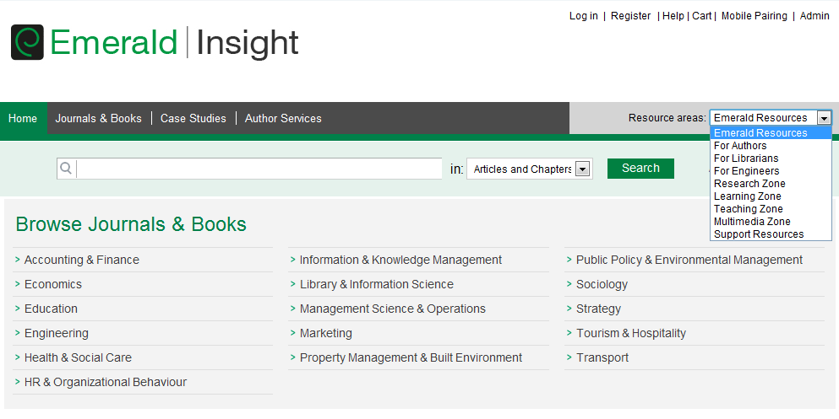
辅助资源

Slide 4
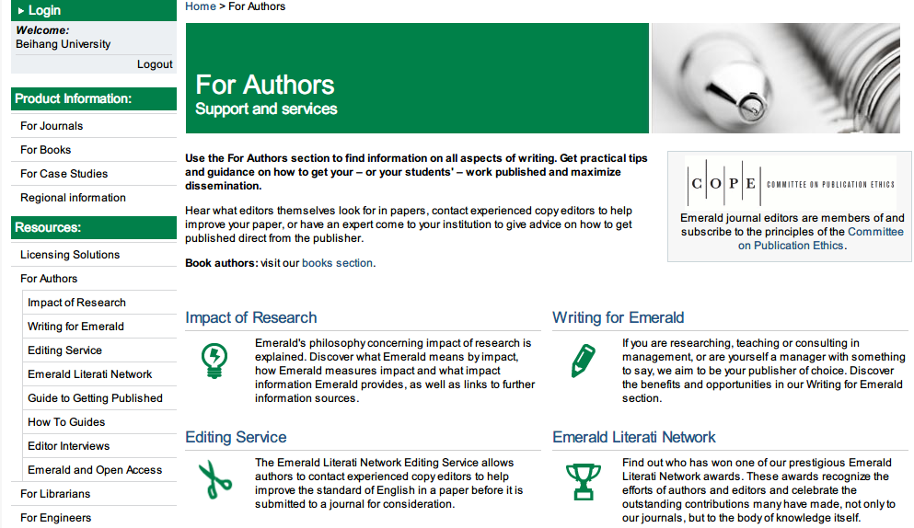
For Authors—作者园地
编辑服务：特别为非英语国家的作者，可在此选择专业领域的同行帮助润色文章语言
学者评优：每年Emerald会针对合作的学者评选出优秀作者、最佳文章、杰出主编、优秀期刊
写作指南
主编访谈：就热点问题、如何提高发表概率向Emerald主编进行访谈
Notes:
编辑服务：特别为非英语国家的作者，可在此选择专业领域的同行帮助润色文章语言
主编访谈：热点问题 如何提高发表概率，向Emerald主编进行访谈，您在投稿前可以在此了解主编的研和观点
学者网络：每年Emerald会针对合作的学者评选出优秀作者、最佳文章、杰出主编和优秀期刊
首先我们看一下作者园地，在这版块中，重点推荐3个内容：第一Editing service，专门为非英国国家的作者设置，这里罗列的一些有学科背景的研究人员可以为您的文章提供语言润色服务。第二Editor Interviews，这是针对Emerald期刊的主编就一些热点问题、如何提高发表率进行的访谈，如果您打算给某本期刊投稿，建议看看这本期刊主编的访谈，能够帮助您发表您的文章。最后“How to...guides”，介绍了如何高效写作和使自己的文章被出版。包括中国作者经常遇到的如如何撰写Emerald七大类文章，结构性文摘和哈佛格式的参考文献等实用信息。

Slide 5
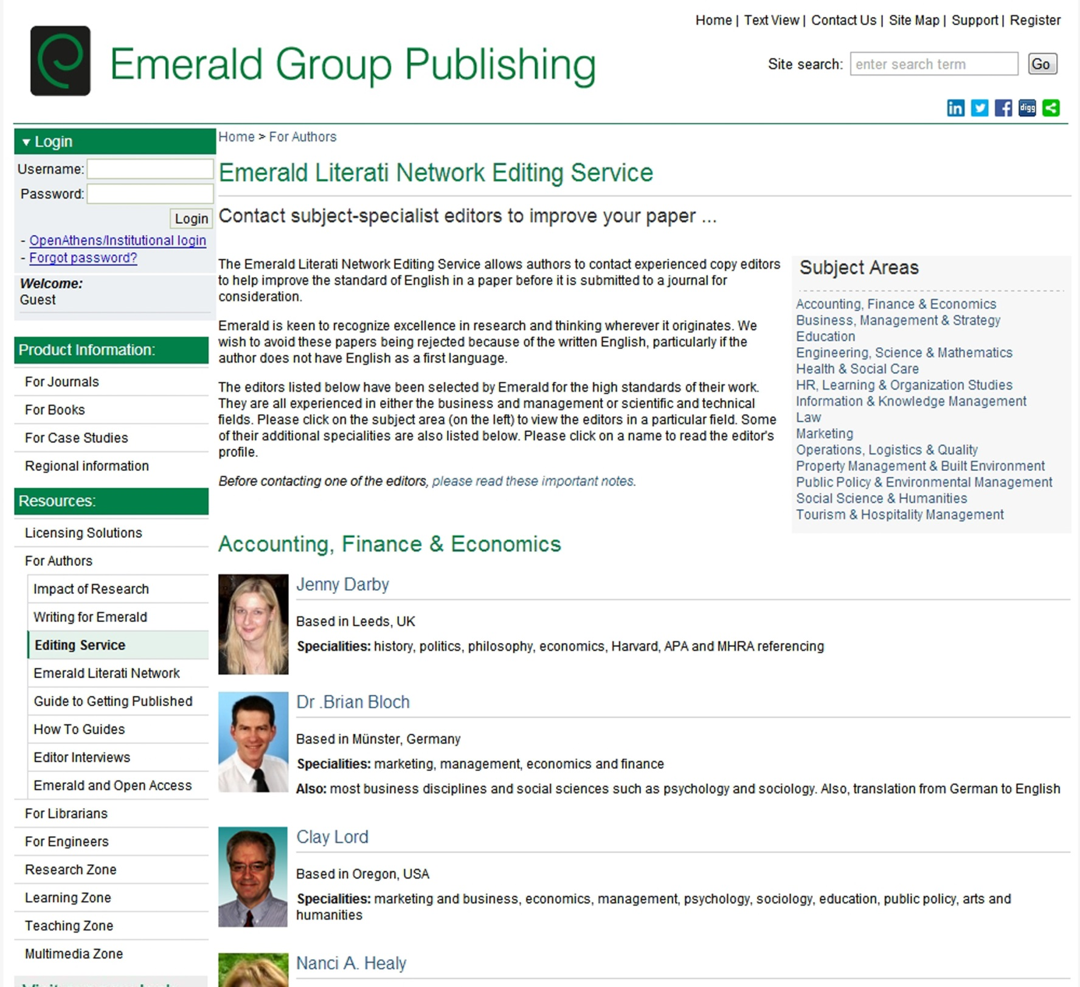
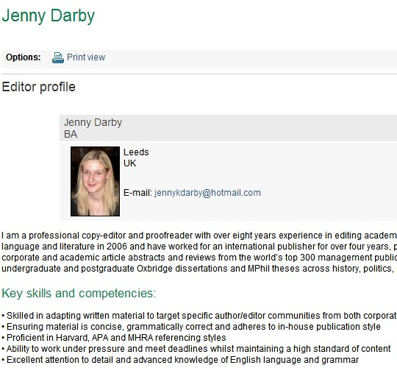

Slide 6
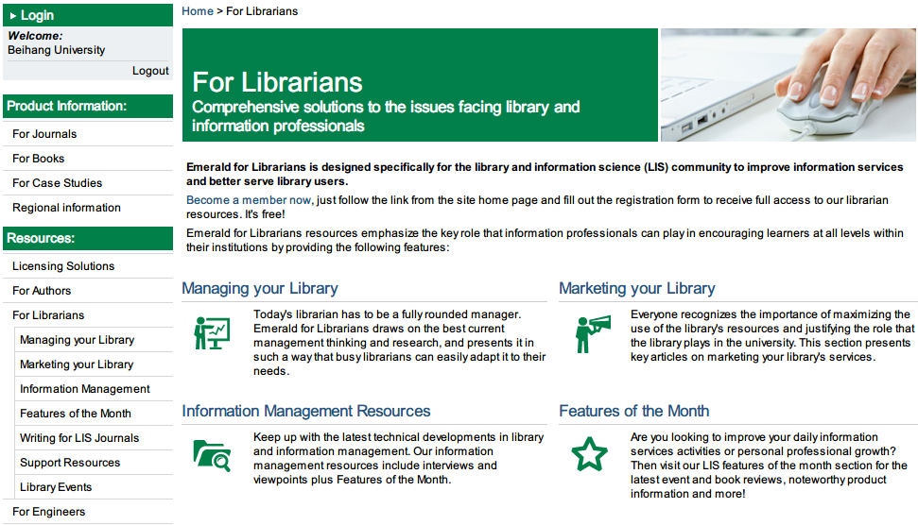
For Librarians—图书馆员专栏
图书馆管理
图书馆推广
信息管理资源
本月推荐
如何发表图情学文章
资源列表、MARC数据等支持内容
业界大事件
Notes:
图书馆老师工作 相关发展
图书馆管理、图书馆推广、资源列表、MARC数据等内容，为图书馆员提供工作支持
Writing for LIS Journals 就如何撰写文章来向LIS期刊投稿提出指导性建议。

Slide 7
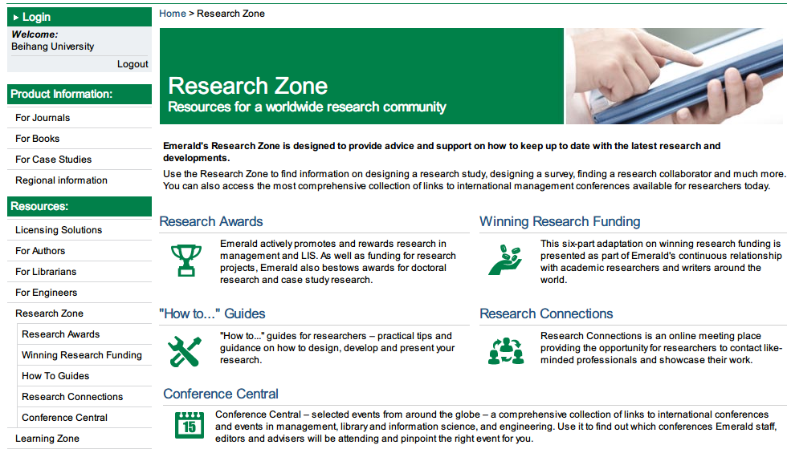
Research Zone—学者园地
研究基金项目
申请基金指南
项目管理、研究方法指南
国际同行联系平台
国际会议信息
Notes:
学者园地主要针对研究人员设定
Research awards中包含Emerald设置的各类研究基金项目，比如中国地区学者可以参与的：管理学研究基金奖、优秀博士论文奖。
另外我们还有两个互动平台：
Research connections 国际同行 建立联系和合作。
conference central 全球各地 即将召开的 不同学科领域的国际会议。

Slide 8
研究基金项目

Slide 9
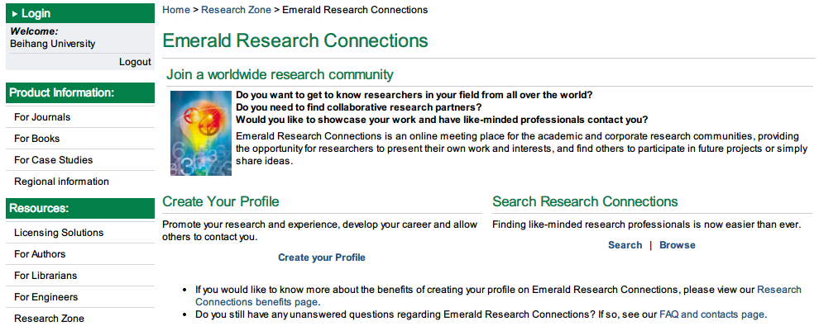
国际同行联系平台
Notes:
上传自己的资料：联系方式、研究领域
找到其他国家：合作、交流

Slide 10
国际会议信息

Slide 11
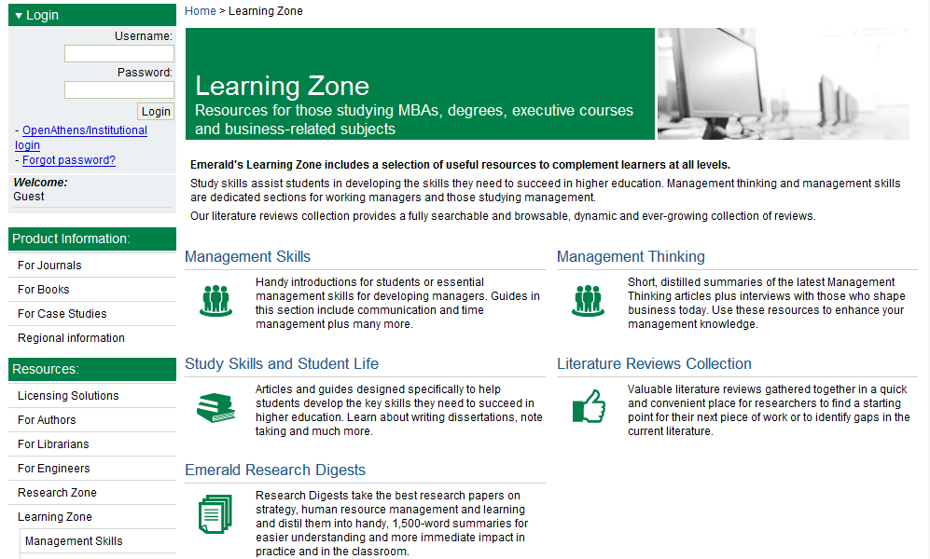
Learning Zone—学习园地
管理技巧
管理学大师访谈录
学习技巧
学术评论集

Slide 12
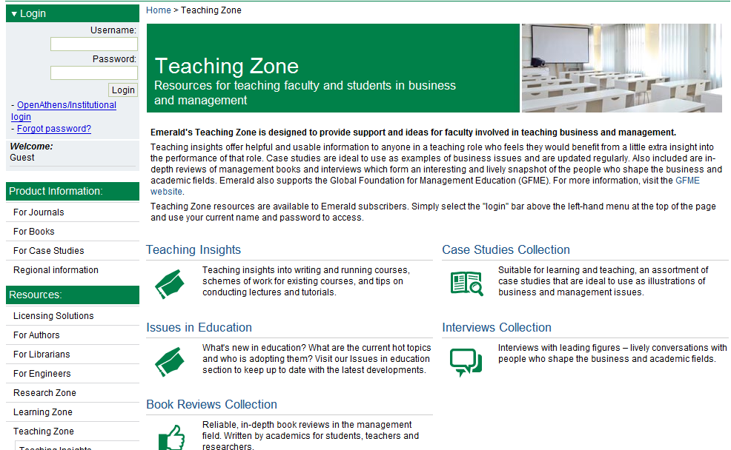
Teaching Zone—教学园地
案例集
名人访谈录
管理学书评
Notes:
针对老师，丰富课堂，引导同学阅读一些更有价值的内容

Slide 13
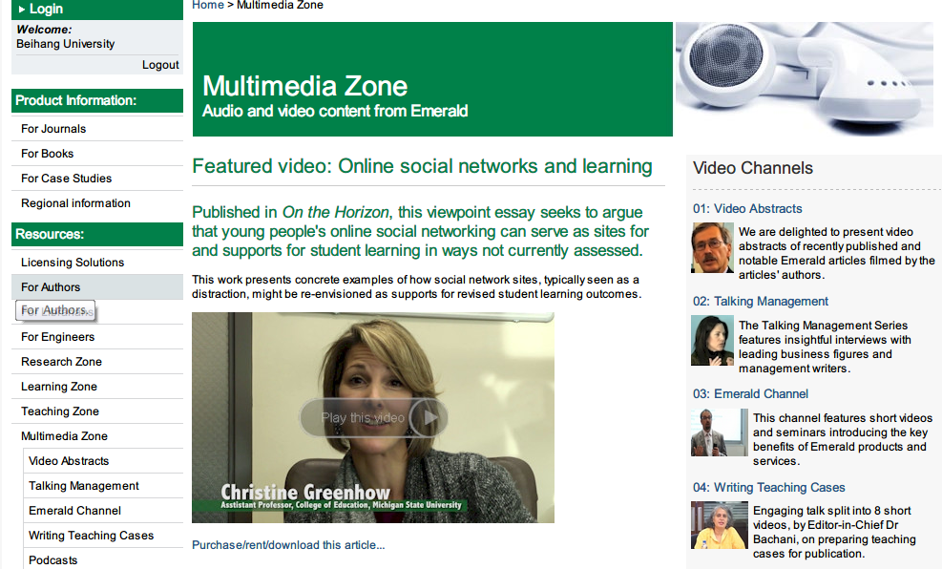
Multimedia Zone——多媒体园地
Notes:
为顺应技术发展和读者使用习惯的改变，Emerald也开发了更丰富的音频、视频等多媒体资源，其中包括我们前面提及的管理学大师访谈录和主编作者采访等，帮助同学更直观生动地获取信息，提高学习的趣味性。

Slide 14
谢谢您使用Emerald资源！
service@emeraldinsight.com.cn

